Slide 1
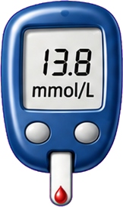
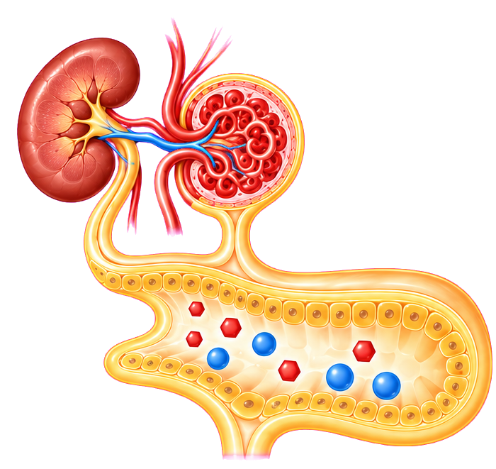
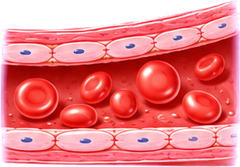
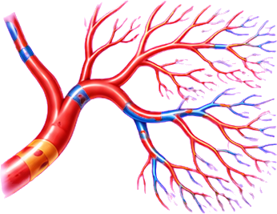
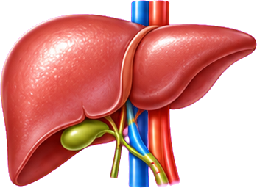
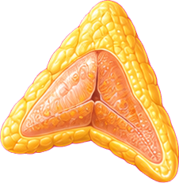
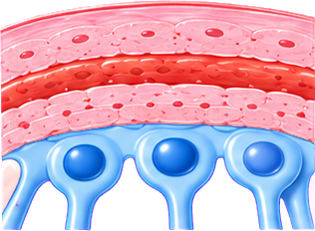
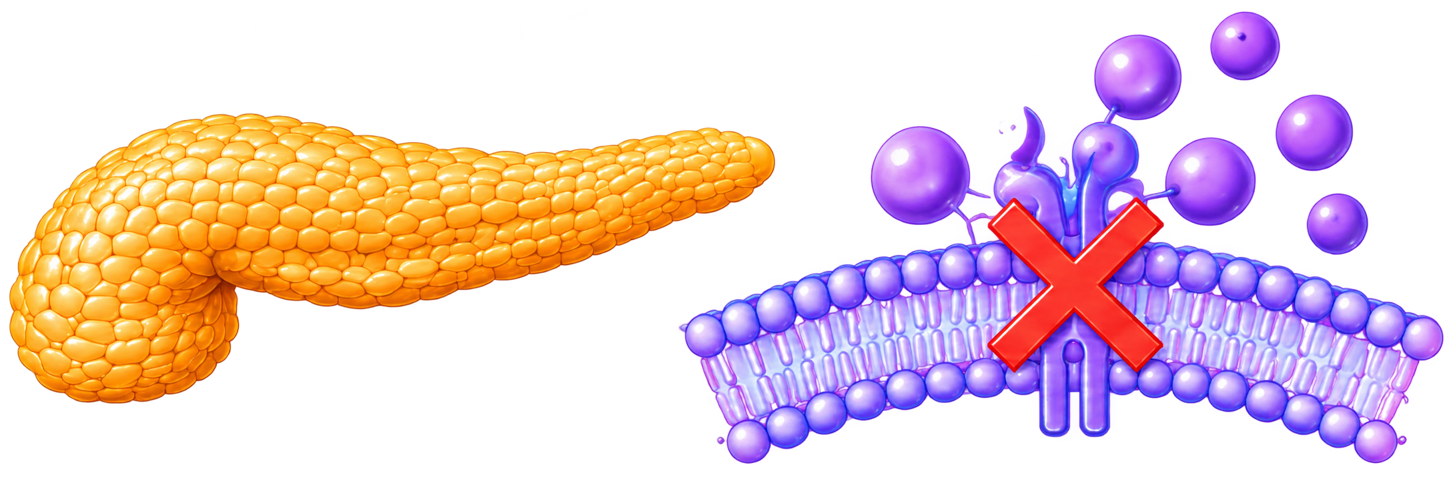
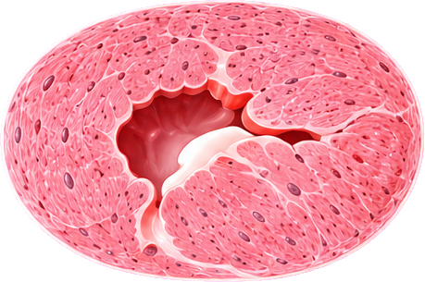
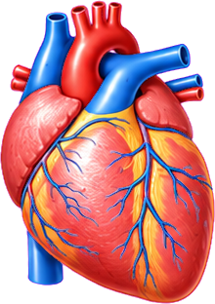

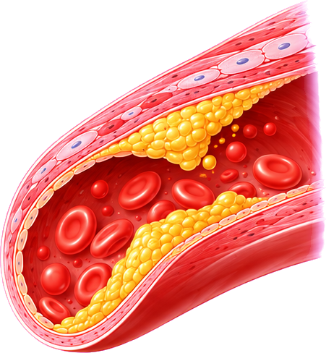
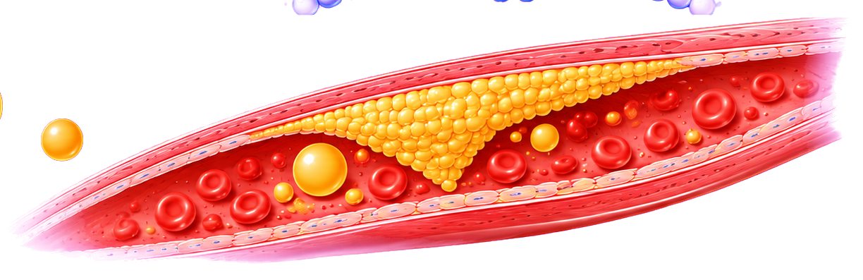
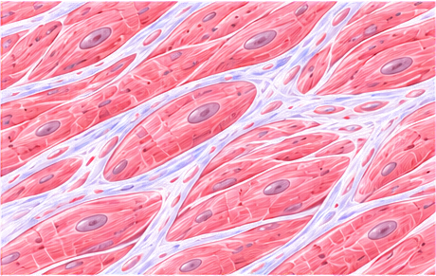
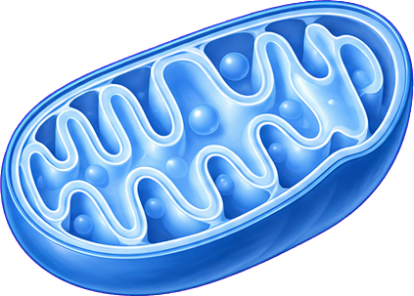
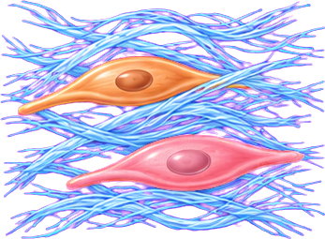
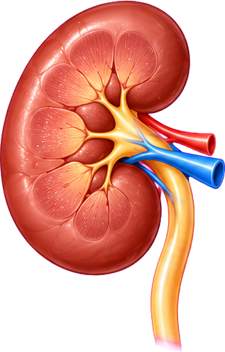
图1 糖尿病肾病及其心血管并发症的共同病理机制
1
代谢异常
2
肾脏早期损伤
3
炎症-纤维化轴
4
血管与心脏损伤
肾小球高滤过
RAS激活
13.8
mmol/L
肾小球基底膜增厚
ACE
Ang I
Ang II
高血糖
血管紧张素原
醛固酮
内皮功能障碍
微循环异常
NO减少、炎症因子增加
毛细血管稀疏、灌注不足
ROS
氧化应激
足细胞减少
胰岛素抵抗
左心室肥厚
近端肾小管
重吸收↑
炎症细胞募集
心肌重构
巨噬细胞、T淋巴细胞等
Na⁺
Na⁺
ROS
动脉粥样硬化
葡萄糖
胶原沉积/纤维化
脂质沉积、斑块形成
心肌纤维化
脂质代谢异常
肾小管代谢应激
心肌僵硬、舒张功能受损
Na⁺
钠离子
成纤维细胞活化、ECM沉积
心力衰竭风险↑
肾功能下降加重心脏负荷
（容量负荷、毒素蓄积、RAS激活等）
心肾相互促进，形成恶性循环
肾脏损伤
心功能障碍加重肾脏损伤
心脏损伤
（肾灌注减少、静脉淤血、神经体液激活等）
共同病理基础：代谢负荷增加 + 血流动力学紊乱 + 炎症与纤维化 + 血管内皮损伤
Notes:
依据用户提供的图1逐项重建。文字、边框、指标标签、机制箭头以及心肾循环弧形箭头为PowerPoint原生可编辑对象；医学插图为独立透明图片，可移动与缩放。

